Slide 1

Кандидат в участники
Бурдюгов
Дмитрий
Форум «Технологические лидеры»
9 класс
Технологический лидер будущего
МАОУ СОШ 65

Slide 2
Кто я
Личная информация
Ключевые направления
ФИО
Бурдюгов Дмитрий
Беспилотные технологии
Разработка и программирование дронов
Образовательное учреждение
МАОУ СОШ 65
Естественные науки
Класс
Физика, математика, инженерия
9 класс
Олимпиадная подготовка
Моя роль
Региональные и всероссийские олимпиады
Я — технологический энтузиаст и олимпиадник, увлеченный инженерными науками и инновациями. Моя цель — применять знания для решения реальных технических задач.

Slide 3
Олимпиадные достижения
ОРМО
БИНН
Олимпиада Росатома
Байкальская инженерная
Участие в престижной олимпиаде по физике и математике, организованной Госкорпорацией «Росатом». Демонстрация глубоких знаний в области ядерной физики и прикладной математики.
Участие в крупнейшей инженерной олимпиаде Сибири. Решение сложных инженерных задач, разработка технических проектов и демонстрация практических навыков.
Высокий уровень подготовки
Инженерное мышление
САММАТ
Будущее Сибири
Сибирская олимпиада
Региональная олимпиада
Успешное выступление на Сибирской олимпиаде по математике. Решение нестандартных математических задач повышенной сложности, развитие логического мышления.
Участие в масштабной региональной олимпиаде, объединяющей лучших школьников Сибирского федерального округа по различным предметам.
Математический анализ
Многопредметность

Slide 4
Проектная деятельность
Исследовательские проекты
Инженерные конкурсы
Конференции и форумы
Научные конференции
Технические разработки
Научная коммуникация
Участие в конференциях по естественно-научным направлениям с презентацией исследовательских работ
Создание инженерных решений и технических устройств для конкурсных заданий
Презентация проектов перед экспертами и получение обратной связи
Нетворкинг
Экспериментальная работа
Командная работа
Знакомство с единомышленниками и профессионалами отрасли
Проведение лабораторных исследований и практических экспериментов
Участие в командных инженерных проектах и хакатонах
Развитие аналитических навыков
Практическое применение знаний
Развитие коммуникативных навыков
Ключевой результат: Практическое применение теоретических знаний в реальных проектах, развитие исследовательских и инженерных компетенций

Slide 5
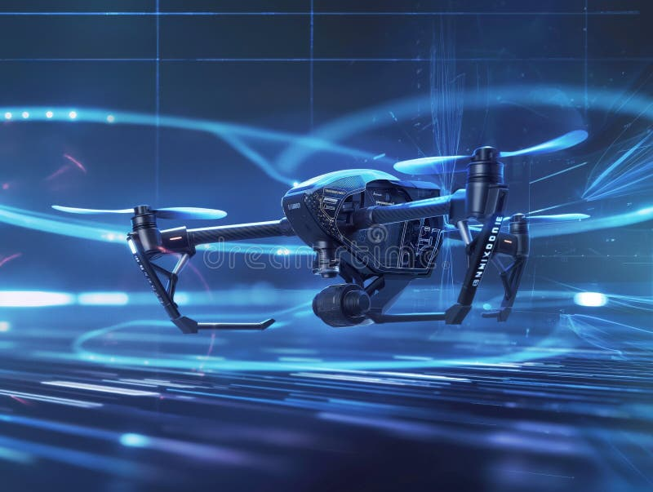
Беспилотные технологии
Реализованные проекты
Программирование полетов
Аэрофотосъемка
Разработка автономных траекторий
Получение и обработка данных
Техническое обслуживание
Исследовательские задачи
Ремонт и модификация дронов
Применение в научных целях
Полученные навыки
Программирование
Электроника
3D-моделирование
C++, Python
Сборка и настройка
Проектирование деталей
Оборудование
Работа с профессиональными квадрокоптерами, пилотажными симуляторами и программным обеспечением для планирования полетов

Slide 6
Достижения и компетенции
Ключевые компетенции
ТехноГТО
Серебряный значок
Физика
90%
Подтверждение технологических компетенций через систему ТехноГТО — всероссийский проект по оценке и развитию технических навыков школьников
Математика
85%
Программирование
80%
Инженерия
85%
Высокий уровень
Всеобуч технологий
Работа с дронами
88%
Дополнительные достижения
Участие в технических конкурсах и хакатонах
Научно-исследовательская деятельность
Soft skills: Командная работа, критическое мышление, самоорганизация, презентационные навыки

Slide 7

Образовательная цель: ТГУ
Томский государственный университет
Ведущий вуз России в области физико-математических наук
ТГУ — один из старейших и престижнейших университетов России, известный сильной школой физико-математических наук и исследовательской базой. Университет предоставляет уникальные возможности для развития в научной сфере.
ФТФ
ММФ
Физико-технический
Механико-математический
Факультет готовит специалистов в области прикладной физики, электроники и нанотехнологий. Современная лабораторная база и тесная связь с технологическими компаниями.
Сильнейшая математическая школа Сибири. Подготовка специалистов в области математического моделирования, механики и прикладной математики.
Инновационные технологии
Глубокая математика
ФФ
РФФ
Факультет физики
Радиофизический
Классическая физическая подготовка с акцентом на фундаментальные исследования. Работа в области квантовой физики, оптики и физики твердого тела.
Подготовка специалистов в области радиотехники, электроники, информационных технологий и телекоммуникаций. Современное оборудование и практико-ориентированное обучение.
Фундаментальная наука
Радиотехнологии

Slide 8
Почему именно я?
Олимпиадная подготовка
Подтвержденные компетенции
Участие в престижных олимпиадах ОРМО, БИНН, САММАТ и «Будущее Сибири» демонстрирует глубокие знания в физико-математических дисциплинах и способность решать сложные задачи.
Серебряный значок ТехноГТО подтверждает высокий уровень технологических навыков и готовность к работе с современным оборудованием.
Мотивация к развитию
Практический опыт
Четкие образовательные цели (поступление в ТГУ на физико-математические факультеты) и активная работа над собой демонстрируют серьезный настрой.
Реальные проекты с беспилотниками, участие в инженерных конкурсах и научных конференциях показывают умение применять теорию на практике.
Готовность к активному участию
Я готов вносить вклад в форум, делиться опытом, учиться у экспертов и применять полученные знания в своих проектах. Моя цель — не просто участвовать, но и создавать реальную ценность.

Slide 9
Что я ожидаю от форума
Новые знания
Нетворкинг
Наставничество
Актуальные технологии
Единомышленники
Поиск наставников
Знакомство с передовыми разработками в области дронов, робототехники и ИИ
Знакомство с другими технологическими энтузиастами и школьниками
Возможность найти менторов для развития в технологической сфере
Практические навыки
Эксперты отрасли
Карьерное развитие
Участие в мастер-классах и воркшопах от ведущих экспертов
Общение с профессионалами из технологических компаний и научных институтов
Получение советов по поступлению в вуз и выбору профессионального пути
Расширение компетенций
Построение связей
Планирование будущего
Развитие проектов
Вдохновение
Получение обратной связи на свои проекты с беспилотниками, поиск партнеров для совместной работы
Заряд мотивации для дальнейшего развития в технологической сфере и постановки новых амбициозных целей

Slide 10

Дальнейшие образовательные планы
Олимпиадная подготовка
Проекты с дронами
Углубление знаний
Масштабирование
Продолжение подготовки к олимпиадам по физике и математике
Развитие текущих проектов и создание новых
Новые олимпиады
Интеграция технологий
Участие в дополнительных технических конкурсах
Изучение ИИ и автоматизации для дронов
Углубление знаний
Подготовка к ТГУ
Физика и математика
Целевая подготовка
Изучение углубленных курсов и специальной литературы
Изучение требований факультетов ТГУ
Программирование
Портфолио
Освоение новых языков и технологий разработки
Формирование сильного портфолио проектов
Конечная цель: Поступление в ТГУ на физико-математический факультет и развитие карьеры в технологической сфере

Slide 11
Готов к новым высотам
Бурдюгов Дмитрий
Технологический лидер будущего • Олимпиадник • Инженер • Ученик 9 класса МАОУ СОШ 65
Email
Телефон
dmitry.burdyugov@school65.ru
+7 (XXX) XXX-XX-XX
Спасибо за внимание!

